Slide 1
解开旧约年代学的谜
70d
“年代学是历史的骨支柱。” -艾德温 费毅乐（Edwin Thiele）

Slide 2
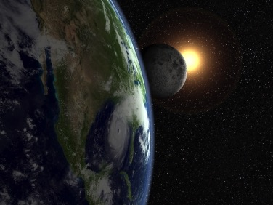
创世纪5 小组讨论问题
亚当去世时几岁？
亚当去世时，地球几岁？

Slide 3
我们的问题
70d
我们为何学习这题目？！
如今圣经里头所有的日期及家谱与我们有什么关系？
圣经里头所有的数目及家谱都有历史性的可靠吗？
在传达此数目时又没有弄错？
至于年代学，我们是否可以说圣经是神—绝对正确—的话？

Slide 4
我们查考的方式
70d
研究年代学的关键问题—家谱，列祖，出埃及记，士师记及以色列的王。
调查内容，论点及建议各种的解决方法。
基于圣经的原则及符合逻辑的推论做出我们自己的结论。
思考如何在我们的生活上应用我们的发现及结论。

Slide 5
什么是旧约年代学？
70d
旧业时间的排列，包括日期及与世界历史的关联。
目的：确定旧业里的日期及人物—越准越好。

Slide 6
为何旧约年代学如此重要？
70e
它描述以色列国家的建立，一个超越时代重要的国家。
它符合旧约与近东圣经额外的纪录。
它加强对圣经历史性及可靠性的信赖。
它建立对神及对祂话语的信心。

Slide 7
历史家如何确定旧业的年代学？
70e
资料来源
圣经（家谱，年龄，统治期间，时距，同时与其他国家的发生的事）。
古近东(ANE)的历史纪录。
天文学的资料。
剩余物及考古的发现。
当代历史家的纪录。

Slide 8
历史家如何确定旧业的年代学？
70e
方法
一般的：调查当时的周边环境之后再与其他记录对照看有没有共存点。
根据圣经列出按时间顺序排列的事物。
对照圣经与另外可靠的资料来源同时发生的事件。
与其他资料来源证实。
由已制定的日期做起。

Slide 9
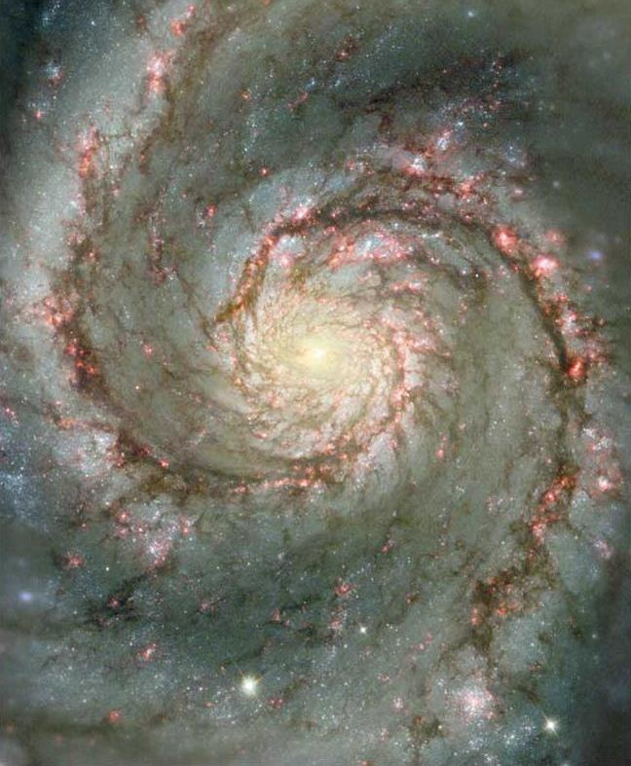
创世纪的问题
开始
创造是何时发生的？
那些先祖真的活这么久吗？
18
©2003 TBBMI
7.5.03a.

Slide 10
我们能从创世纪5及11章找出创造的日期吗？
不能
圣经里其他的家谱都有间断（例子：马1:1-17）。
因此创世纪也会有差额
有“差额”的看法把洪水定在公元前2487年但根据埃及的历史是公元前3300年。
能
其他家谱在孩子出世之后没有供应父亲的年龄。
神要我们“定节令，日子，年岁”（创1:14）。
神还有什么原因让我们知道这些人的年龄？

Slide 11
创世纪的谜 5及11章的家谱
70e
创世纪5章把家谱从亚当持续到洪水。
创世纪11章把家谱从闪（挪亚的孩子）带到他拉（亚伯兰的父亲）。
创世纪5及11章的家谱资料可以用来确定一些历史事件的日期吗？

Slide 12
创世纪家谱之谜
亚当
创世纪5章
挪亚
闪
创世纪11章
他拉
这些家谱资料可以用来确定一些历史事件的日期吗？

Slide 13
创世纪5章的家谱
60
亚当
赛特
以挪士
该南
玛勒列
雅列
以诺
玛士撒拉
拉麦
挪亚

Slide 14
为何创世纪5及11章有间断？
60
亚当
陈述时距
赛特
以挪士
该南
玛勒列
雅列
以诺
玛士撒拉
拉麦
挪亚

Slide 15
父亲在孩子出世的年龄
60
亚当-130
赛特-105
以挪士-90
该南-70
玛勒列-65
雅列-162
以诺-65
玛士撒拉-187
拉麦-122
挪亚-500

Slide 16
为何创世纪5及11章有间断？
60
亚当
陈述时距
时距短了
赛特
以挪士
该南
玛勒列
雅列
以诺
玛士撒拉
拉麦
挪亚

Slide 17
创世纪5章短过路加福音3章
60
亚当
亚当
2006
年
挪亚
4138
年
基督

Slide 18
为何创世纪5及11章有间断？
60
亚当
陈述时距
时距短了
平常的
表示父亲-孩子
犹大书14章
赛特
以挪士
7
该南
玛勒列
雅列
以诺
“亚当的七世孙以诺，
曾预言这些人说。。。”
（犹14a 和合本）
玛士撒拉
拉麦
挪亚

Slide 19
两种看法
直接的年代学
圣经有必要的资料制订旧业的基本历史时间表。
家谱的间断
圣经没有提到有些家谱的间断。
家谱资料不是唯一能够断定日期的方法。

Slide 20
间断所提出的论点
圣经—跨越了长久的时光及拥有少许/没有意见是正常的
遗漏不重要的名字不是偶然的而是规律。
在古代，“宗谱”（begat）代表“某某人的祖宗”，不管有几代。
旧业时代的纪录及当代周围国家的纪录一定有不合。

Slide 21
直接年代学的支持
虽然分散于不同的地方，圣经仍然充满许多年代学的资料。
当这些年代学的资料完全系统化，一个直接的年代学就能被证明。

Slide 22
如何确定地球的年龄？
只需问唯一目击者！

Slide 23
" 只需算一算。 "
"上帝, 地球什么年龄了？"

Slide 24
族长年表 (创世记. 5, 11)
38-44
事件
参考
人类被创造
公元前
世界创造
"上帝完成了 "
-6 天
4143
亚当创造了
"上帝创造了人"
0
4143
塞特出生
“ 亚当是 130 岁 …"
130
4013
以挪士出生
“ 塞特是 105 岁…"
235
3908
雅各和家人去了埃及
"雅各布年龄130岁， 是在公元前1445年出埃及前400年 "
2298
1845

Slide 25
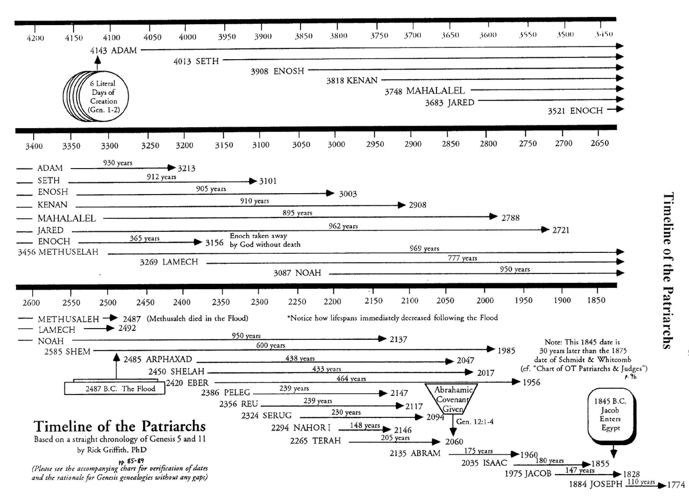
Methuselah's Death
44
亚当和玛土
撒拉是同时代人
大概是亚当告诉玛土撒拉创造记事，玛土撒拉告诉闪，闪告诉亚伯拉罕—只有复述3次!
2487
按时间顺序计算确切表明玛土撒拉在大洪水之年去世了！
2487
玛土撒拉和闪是同时代人
闪和亚伯拉罕是同时代人

Slide 26
创世纪5章的无差距观点
J. Paul Tanner, "Old Testament Chronology and Its Implications for the Creation and Flood Accounts," Bibliotheca Sacra 172 (January-March 2015): 24-44.
Jeremy Sexton,
"Evangelicalism's Search for Chronological Gaps in Genesis 5 and 11: A Historical, Hermeneutical, and Linguistic Critique," Journal of the Evangelical Theological Society (March 2018): 5-25.
"旧约年表及其对创作和洪水记事的启示"
"福音派在创世纪5和11中寻找年表的差距：历史学，解释学和语言学的批判"

Slide 27
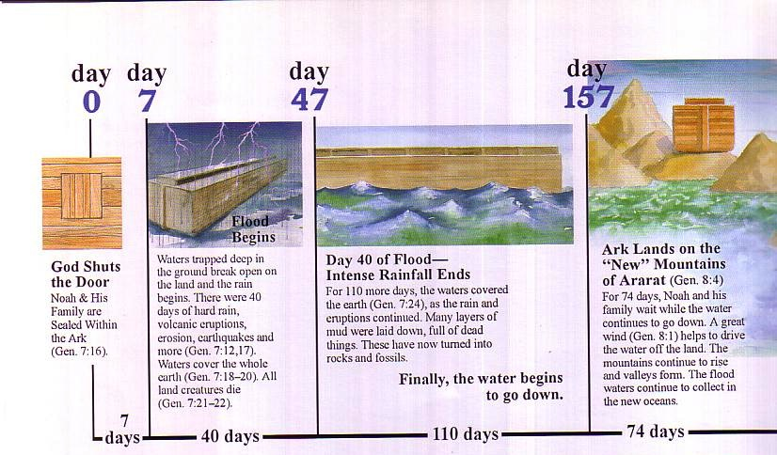
洪水年表
第0天
第7天
第47天
第157天
洪水开始
方舟落在亚 拉 腊 的“新”山上（创世记 8:4）
上帝关上了门
被困在地下深处的水涌到陆地上，雨开始了。有40天的大雨，火山爆发，地震等等(创世记 7:12,17)。水覆盖整个地球 (创世记 7:18-20)。所有陆地生物都死了(创世记 7:21-22) 。
洪水第40天 - 强降雨结束
挪亚和他的家人被密封在方舟内 (创世记 7:16)
再过110天，随着雨水和火山喷发的持续，水继续覆盖地球 (创世记 7:24). 许多含有死去东西的泥层被铺设. 这些现在变成了岩石和化石。
挪亚和他的家人等待74天期间, 水继续消退。 一阵大风(创世记 8:1）有助于将水驱离陆地。 山脉继续上升，山谷继续形成。
最后水开始消退
7
天
40 天
110 天
74 天

Slide 28
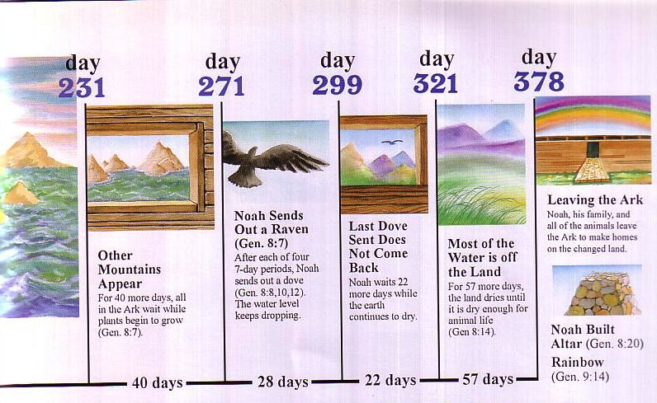
Flood Chronology
洪水年表
第
321天
第
378天
第
231天
第
271天
第
299天
离开方舟
挪亚发出一只乌鸦(创世记 8:7)
挪亚，他的家人和所有动物离开方舟，在改变了的土地上建造家园。
最后发出的鸽子不归
大部分的水已从陆地退去
其他山脉出现
在每四个7天的时间段之后, 挪亚会发出一只鸽子 (创世记 8:8,10,12) 。水继续消退。
挪亚再等22天, 同时地球继续干涸。
再过57天，土地干涸直至足以让动物生活 (创世记 8:14).
再过40天，方舟里的所有人都继续等待。 同时植物开始生 (创世记 8:7)
挪亚建造了祭坛 (创世记 8:20)
彩虹(创世记 9:14)
40 天
28 天
22 天
57 天

Slide 29
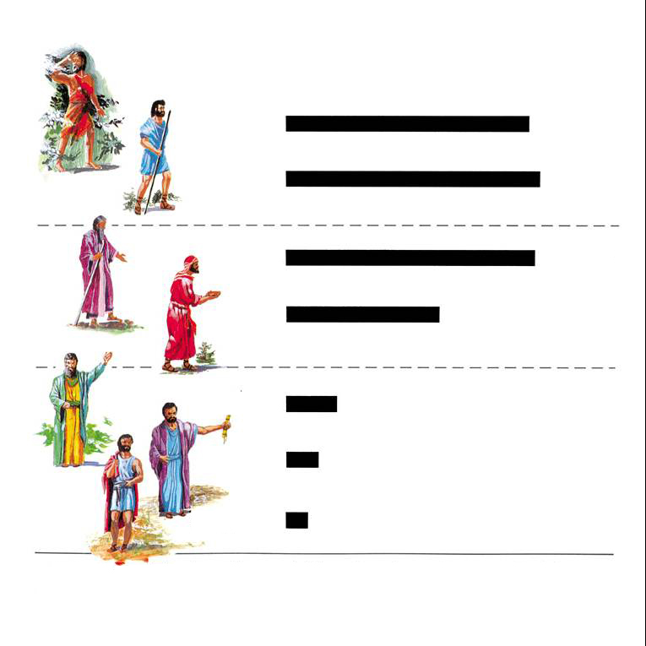
Patriarch's long lives
90
他们去世时的年龄
亚当
930 岁
玛土撒拉
969 岁
挪亚
950 岁
闪
600 岁
洪水解释了为什么寿命缩短了
亚伯拉罕
175 岁
摩西
120 岁
大卫
70 岁
To translate, please move the above black box over
Notes:
从 John Morris,挪 亚方舟和亚拉腊探险 (Noah's Ark and the Ararat Adventure), p. 10.

Slide 30
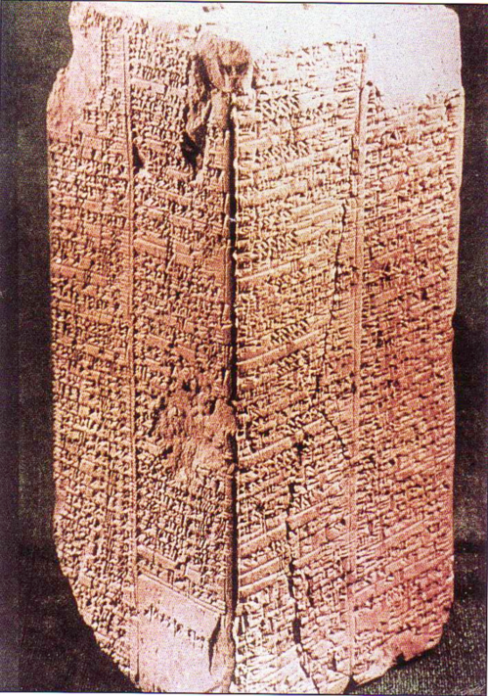
苏美尔国王的名单
大约刻于公元前1800年（大约洪水后的六百年）
据说这十位王在洪水之前各活21,000至43,200年之间
(对照创5)
Notes:
See Clifford Wilson, “The Stones Sill Shout p. 25 and Arnold/Beyer, “Readings from the ANE,” 150

Slide 31
苏美尔国王的名单
“当王权从天降下。。。
亚路林成王然后统治了28,800年。。。
八位王统治了241,000年。然后洪水掩盖了全世界。”
国王及总统治年
亚路林(Alulim) 28,800
亚拉甲(Alalgar) 36,000
安门鲁亚拿(Enmenluanna) 43,200
安门加蓝拿(Enmengalanna) 28,800
督姆洗(Dumuzi) 36,000
安西巴洗亚拿(Ensipazianna) 28,800
安门督兰拿(Enmeduranna) 21,000
吾珥巴土土(Urbatutu) 18,600
总计 241,200
Notes:
See Clifford Wilson, “The Stones Sill Shout p. 25 and Arnold/Beyer, “Readings from the ANE,” 150

Slide 32
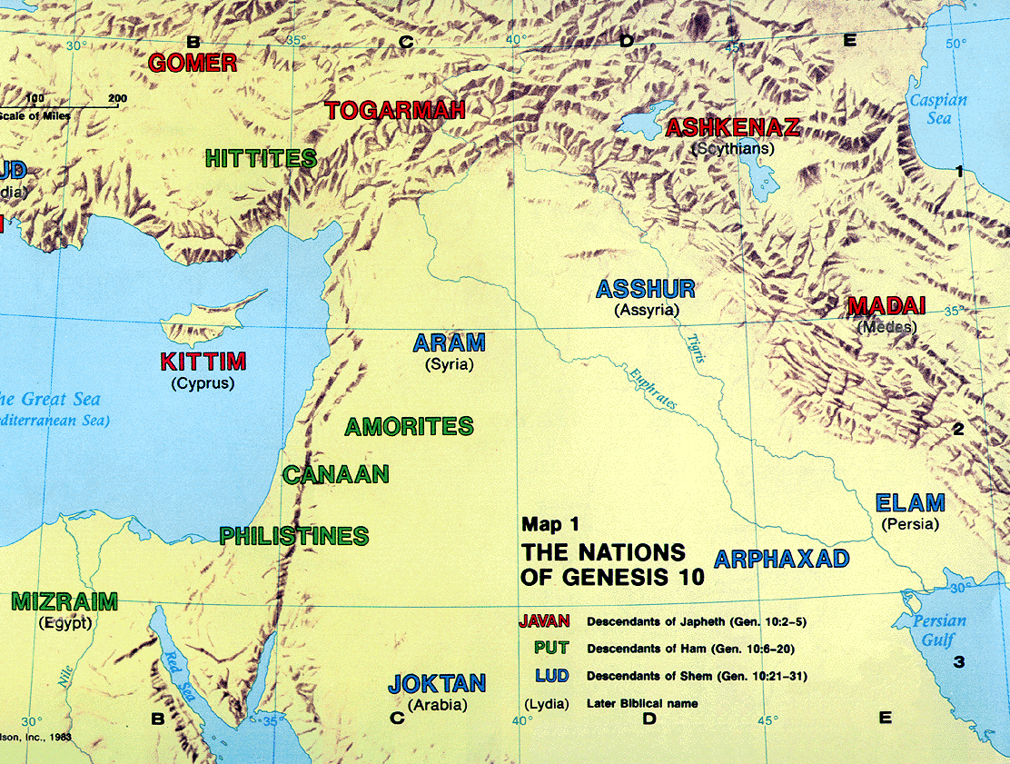
国家表
OTB 60
Pt. 6
挪亚
雅弗
含
闪
白种人
迦南人
闪米特人
欧洲人和
东印度人
非洲人和
亚洲人
犹太人
阿拉伯人
创世记 10

Slide 33
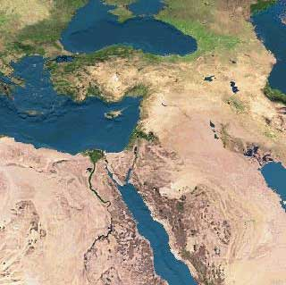
国家表是否准确 (创世记 10-11)?
OTB 60
Pt. 6
MS
“将国家表格构建成一个简单的家谱后，我想看看其中有多少名字在中东国家的记录中得到证实… [我看到] 国家表将人类的所有家庭和部落列为正确的分组，无论这些分组是民族学，语言学还是地理学。 所有的名字，无一例外都是准确的，在超过二十五年的搜索和分析中，我在国家表中没有发现任何错误或虚假的陈述。”
Bill Cooper, 大洪水之后 (奇切斯特：新酒, 1995), 38-39
SG
ER
DS
PG
RS
Handbook pg. 15-16
25
1

Slide 34
水气笼罩 理论
34
艾查克 牛顿于(Isaac Newton) 1874年首次提议
“诸水之间要有空气，将水分为上下。”（创1:6）
足够的水来掩盖世界（创7:11）
能够在洪水之前有长久的生命（减低辐射）
年轻地球拥护者的看法
热烈地被争论！

Slide 35
福音主义不同意
34
有理由相信
修罗斯(Hugh Ross)
华特(Walt Brown)
旧创地球
天创时代理论
当地洪水
雨水
reasons.org
godandscience.org
creationscience.com
创世纪研究协会
毛礼斯(Henry/John Morris), 基斯(Duane Gish)
迪若(Joseph Dillow), 肯尼士(Kenneth Ham)
年轻地球
一天24小时的创造
世界洪水
水气笼罩
answersingenesis.org
genesispark.org
icr.org critiques Ross at:
icr.org/pubs/imp/imp-217.htm

Slide 36
从发现中得到的结论
我们需要考虑家谱的目的
历史性: 找出它们的历史及后代的基本概要
宗教及神学: 证明神完成了祂保护了这后代的诺言及证明祂与往日信徒的关系
不能以现今的意思及话语的断定来读家谱

Slide 38
列祖之谜
他们是谁？
以色列人的列祖，亚伯拉罕，以撒，雅各及约瑟
他们真的存在吗？
许多旧约学家否认旧约列祖的记载及他们历史的背景，认为他们是虚构的
新的学家相信他们是在历史里因为考古家及历史家已证明了许多列祖的特点（创12-50）

Slide 39
列祖之谜
如何确定他们的日期？
他们当时周围的事件
当时生活期间或社会情况的证据
他们当时所声明的过去时间

Slide 40
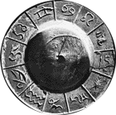
埃及年代记
最初使用阴历（但它不能预测尼罗河一年一次的泛滥）
第一个发明阳历（最早知道的日期是公元前4236年）
当阳历与阴历不合时，就加多了一个月
Notes:
http://webexhibits.org/calendars/calendar-ancient.html

Slide 41
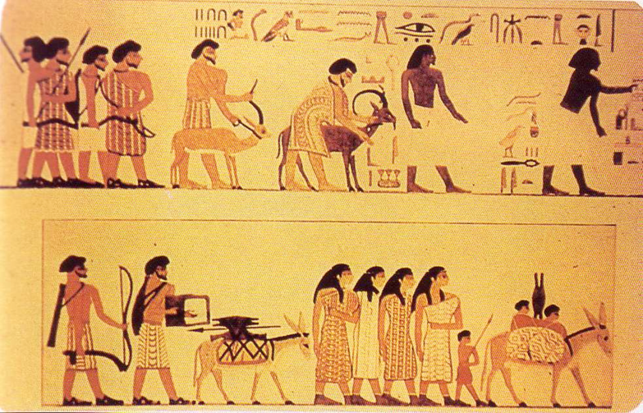
贝利哈臣墓壁画
219
两个埃及人带领队伍（没有胡子）
埃及
公元前1850 年
证实了以色列人在埃及有交易
约瑟的故事（创 37-50）
所罗门的妻子（王上9:16），等等。
八位富有的亚洲男人
及四位女人
（注意胡子）
Notes:
Wilson, 47 and notes, 219

Slide 42
从发现中得到的结论
考古家所发现的证明了列祖的确在历史里及圣经的记载是正确的
以色列现在是一个国家因为：
神与亚伯拉罕的约
列祖的信心及服从
身为基督徒，列祖是我们信心之父而我们都在享受那同样及永恒的约

Slide 44
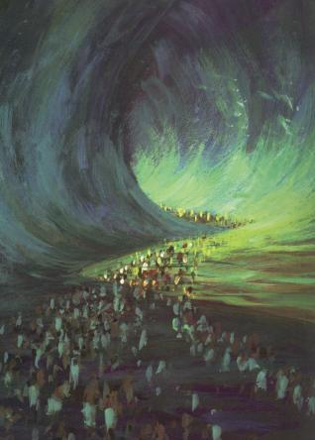
过红海
（芦苇海）
亚门诺裴斯II (Amenophis II)

Slide 45
（参 出埃及记 14）
我觉得你有严重的信心问题

Slide 46
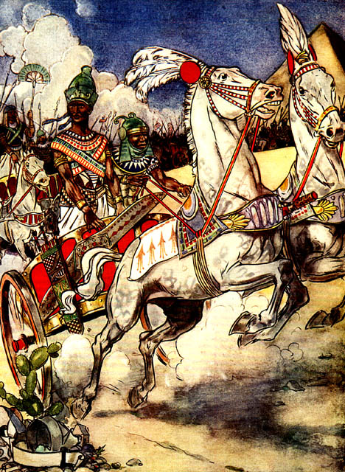
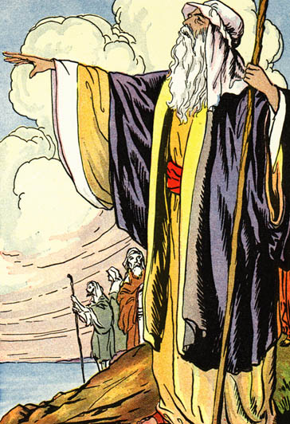
这是兰塞二世吗？

Slide 47
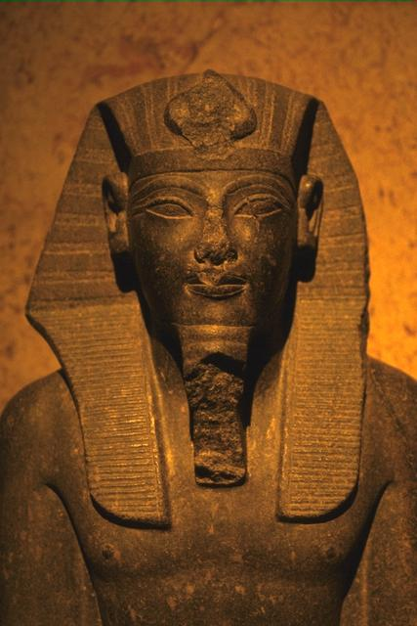
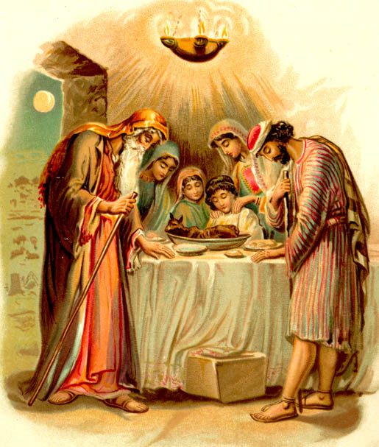
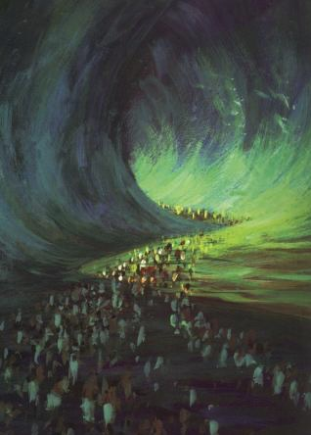
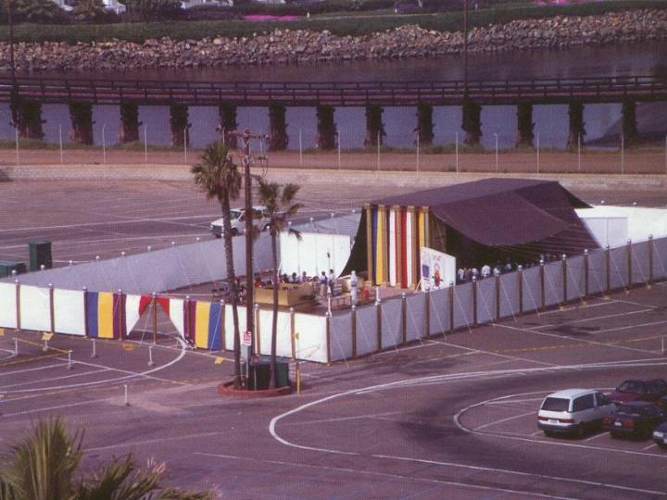
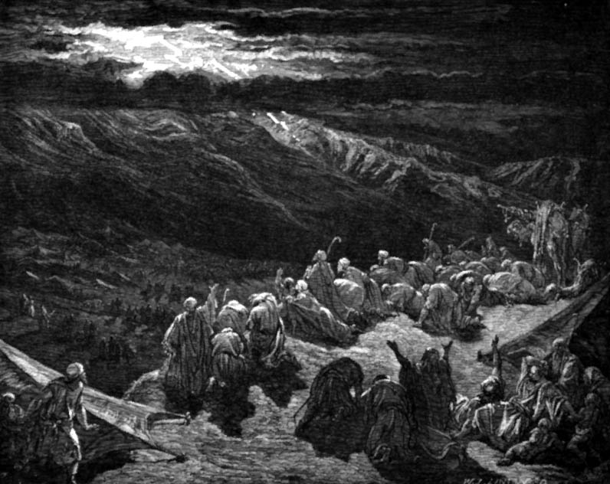
埃及历史
OTB 73
3100-2686 原始王朝时期
2686-2181 古王国
2181-1991 第一王国
1991-1786 中王国
1786-1558 第二王国
1558-1085 新王国
1098- 333 晚期王国
333- 亚历山大大帝
金字塔
亚伯拉罕
约瑟
摩西
Notes:
https://portal.tiu.edu/uportal/teds/otdept/jhoffmeier

Slide 48
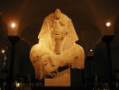
新王朝的帝王
87

Slide 49
Amenophis II

Slide 50
新王朝的帝王
87
* 一些埃及历史家认为Rameses 在1304 or 1292-1290 开始他的统治. 确定的日期不容易定论。
Notes:
“Egyptian chronology is in a constant state of transition, with much of the terminology and dating in dispute. Professor E.J. Bickerman, Chronology of the ancient world (1980: 83-84 and 106), has properly called it "the rather fluid chronology of the Pharaohs and the Hittites," adding that Ramses II's accession is dated by various Egyptologists to 1304, 1290-92, or 1279 BCE. Reliable absolute dates, astronomical or other, are lacking, as Professor Heinrich Otten had noted. It is a "rubber chronology" that you can stretch or shrink anywhere, by arbitrarily established lengths of co-regencies between rulers and even overlapping dynasties. The possibility of a calendar reform called Menophres Era may radically modify the prevailing modern Egyptian chronology, so the previous "firm" dates cannot be supported astronomically.”
http://en.wikipedia.org/wiki/Egyptian_chronology

Slide 51
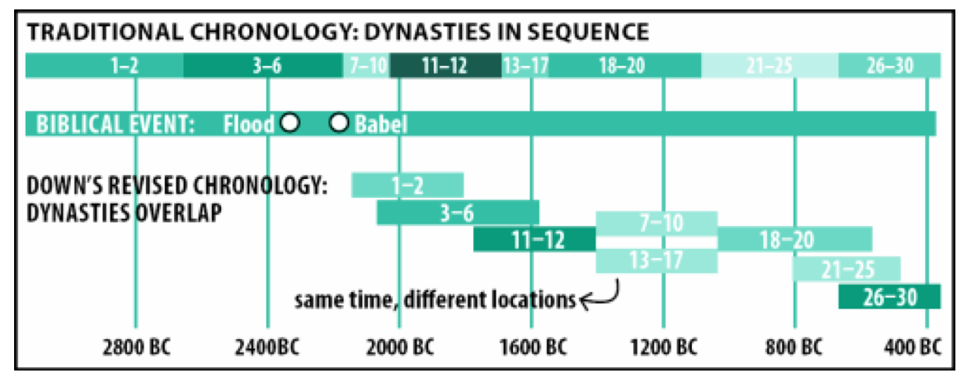
埃及的矛盾历史
OTB 73
传统年代史： 朝代依次
圣经事件 洪水 巴 别
修订年代史： 朝代交叠
同一时间，不同的地点
Notes:
https://answersingenesis.org/archaeology/ancient-egypt/doesnt-egyptian-chronology-prove-bible-unreliable/ for second column in The New Answers Book 2, Chapter 24
“Doesn’t Egyptian Chronology Prove That the Bible Is Unreliable?” by Dr. Elizabeth Mitchell on July 22, 2010

Slide 52
埃及历史
OTB 73
传统
圣经
3100-2686 原始王朝时期
2686-2181 古王国
2181-1991 第一王国
1991-1786 中王国
1786-1558 第二王国
1558-1085 新王国
1098- 332 晚期王国
332- 323 亚厉山大大帝
2400-2200 原始王朝时期
2200-1600 古王国 (王朝1-6)
1800-1000 第一王国 (7-11)
1600-1000 中王朝 (12-13)
1400-1000 第二王国(14-17)
1000- 600 新王国 (18-20)
800- 332 晚期王国 (21-31)
332- 323 亚历山大大帝
亚伯拉罕
金字塔
金字塔
亚伯拉罕
约瑟
约瑟
摩西
摩西
所罗门
耶利米
Notes:
https://portal.tiu.edu/uportal/teds/otdept/jhoffmeier for first column
https://answersingenesis.org/archaeology/ancient-egypt/doesnt-egyptian-chronology-prove-bible-unreliable/ for second column in The New Answers Book 2, Chapter 24
“Doesn’t Egyptian Chronology Prove That the Bible Is Unreliable?” by Dr. Elizabeth Mitchell on July 22, 2010

Slide 53
出埃及的日期？
亚伯拉罕 (2166-1991)
约瑟 (1915-1805)
1445
1290
Manual animation for 1445 after I discuss 1290
2000
1900
1800
1700
1600
1500
1400
1300
1200

Slide 54
出埃及记
亚伯拉罕 (2166-1991)
1445
1290
约瑟 (1915-1805)
摩西 (1525-1405)
2000
1900
1800
1700
1600
1500
1400
1300
1200

Slide 55
埃及 寄居 年表对比 取于（第一列自加）John H. Walton, Chronological and Background Charts of the OT, 2d ed., 99 (cf. OTS, 108a-b)
400 年
寄居
430 年
寄居
215 年
寄居
年
迟期
出埃及
评论的
66
列祖
2135-1774
迦南寄居
1875-1845
移民到埃及
1845
列祖
2166-1805
迦南寄居
2090-1876
移民到埃及
1876
21 00
20 00
列祖
1952-1589
迦南寄居
1875-1660
移民到埃及
1660
列祖
1950-1650
迦南寄居
?-1650
移民到埃及
1650
19 00
埃及寄居
1875-1446
为奴
1730 or 1580
埃及寄居
1845-1445
为奴
1730?
18 00
17 00
埃及寄居
1660-1446
为奴
1580
埃及寄居
1650-1230
为奴
1580
16 00
出埃及
15 00
列祖
1500-1300
逐渐移民到埃及
出埃及
出埃及
绕迷
1445-1405
征服及士师
1405-1050
绕迷
1446-1405
征服及士师
1406-1050
绕迷
1446-1405
征服及士师
1406-1050
14 00
13 00
埃及寄居
1350-1230
出埃及
12 00
(没有绕迷)
征服及士师
1230-1025
(没有出埃及或40年绕迷)
移民，征服
及士师
1230-1025
11 00
联合王国
1050-931
联合王国
1050-931
联合王国
1050-931
联合王国
1025-931
联合王国
1025-931
10 00
9 00

Slide 56
埃及人寄居年表评估 我的研究与 John H. Walton, Chronological and Background Charts of the OT, 2d ed., 99 (cf. OTS, 108)互相联合
以下的看法列从最好到最差的，照我的意见。
67
看法 | 400年寄居 | 430年寄居 | 215年寄居 | 迟期出埃及 | 评论的
出埃及 | 早期 | 早期 | 早期 | 迟期 | 逐渐移民
埃及寄居 | 400 | 430 | 215 | 420 | 120
自由年 | 不详 | 295或145 | 80 | 70 | 120
为奴年 | 《400 | 135或285 | 135 | 350 | 没有（传说）
出12:40经文 | 七十士译本及撒玛利亚 五经 | 马所拉文本 | 七十士译本及撒玛利亚 五经 | 马所拉文本 | 不重要
明声 | 少数 | 非常普通 | 普通 | 少数福音主义 多数自由主义 | 多数自由主义
支持 | 创15:13 （寄居400年） 徒13:19-20 “大约450年” =400+40+7=447 出12:40 “以色列子民”是指创35:10 (公元前1875)开始430年。因为“以色列”在此被名 | 根据马所拉文本的出12:40 经文有时使用整数 (看接下来几面有关早期的理论) | 根据马所拉文本的出12:40 出1的新王是本国的埃及人及跟从许克所斯人 亚伯拉罕迟期的约(公元前1875)至到雅各进入埃及 (公元前1660)共215年 | 考古学家支持一些迦南地的城市在13世纪遭破坏 (看接下来几面有关迟期的理论) | 兰塞城 (出 1:11)一定是在兰塞二世之后完成的(公元前1300)既然是为他而名的

Slide 57
出埃及之谜
何时发生的？1446年还是1266年？
为何那么重要？
那是以色列过去最重要的历史事件。是它成为一个国家的时候
那是以色列信心的焦点
许多之前及之后的日期依赖这日期
日期的决定反映我们对圣经的历史及准确的信念（或不信）因而影响我们的信心

Slide 58
小组讨论
列上6:1如何协助出埃及记的日期？
(所罗门在公元前971年开始统治)
士师记11:26如何协助出埃及记的日期？
(耶弗他大约活于公元前1100年)

Slide 59
早期出埃及（1446年）
70g
赞成
王上6:1
480年自从出埃及至到所罗门建造圣殿 (966)
士11:26
耶弗他的日子(大约公元前1100)及征服的日子之间，耶弗他认定了有300年
不赞成
a) 480年代表十二代。真正的年数是12 x 25 = 300
b) 经文遭破坏
c) 历史家有不正确的情报
这是一般化或不正确的猜测因他没有查考历史纪录

Slide 60
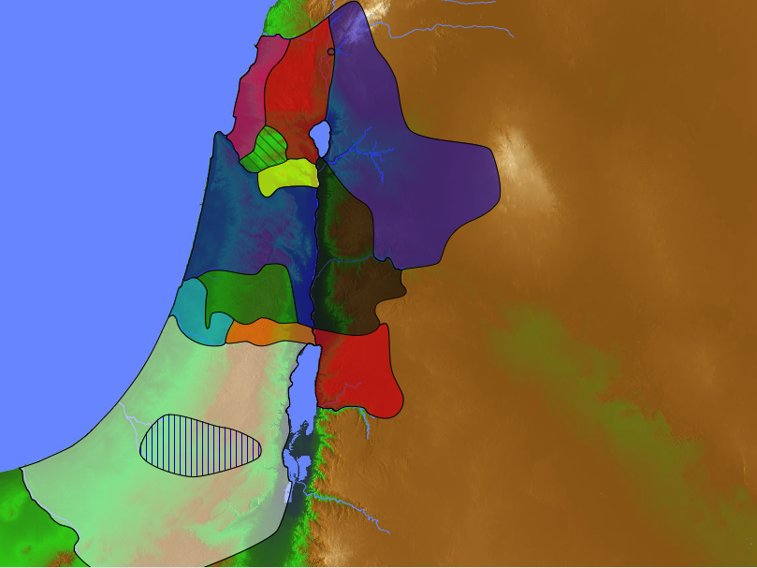
耶弗他 对战 亚扪人
70a, 70g
玛拿西
基列
迦得
亚扪人
流本
耶弗他 主前1100
+ 300 yrs
讨伐=
主前1400
Notes:
cf: Judges 11/士师记11

Slide 61
早期的出埃及(1446)
70g
赞同
王上6:1
从出埃及到所罗门间圣殿为期480 年 (966)
士11:26 －耶弗他计算自己的年代(c.1100)与讨伐的时期相隔300 年
反对
a) 480年约穿越12代. 确实年数是12 x 25年 = 300年
b) 经文受 玷污
c) 史记出现偏差
由于缺乏历史纪录，这只是一个概论或者一个不正确的猜测

Slide 62
早期出埃及（1446年）
70g
赞成
在迟期出埃及，士师记的期间不可能压缩于150年。就算有有相叠也不可能
杜马斯四世(Thutmose IV)，1446年出埃及的法老，不是最大的儿子，可能在第十个灾难时丧命
不赞成
有相叠及明白时间的象微性，它能符合
有很多其他的理由为什么他的大儿子没有统治

Slide 63
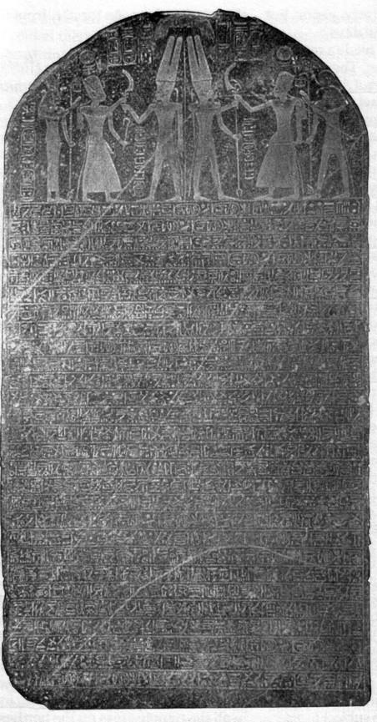
马尼他石柱
纪录了以色列人在
十三世纪的迦南地
为其中一个民族
这是圣经以外首次提到“以色列”这名字
Arnold/Beyer, 160
古埃及，公元前1208

Slide 64
早期出埃及（1446年）
70g
赞成
马尼他石柱确定了以色列是一个民族(不是城市或国家)大约1231年。若以色列人民于1266年出埃及，他们那时还在荒野绕迷
不赞成
这不是出埃及记的以色列
以色列可能于1300年出埃及然后的20年成为一个固定的国家
“迦南充满了苦难。。。以色列被毁，没有后裔”
马尼他石柱, Readings from the ANE, 160

Slide 65
迟期出埃及（1266-1299年）
70h
赞成
出1:11
以色列建造兰塞城。一定是为尊敬兰塞二世(大约1290)
杜马斯三世(Thutmose III)不是一个出名的建造家。因此他不适合于历史里
不赞成
‘兰塞’这名在十三世纪已经提到了。这城市在摩西未出世时就已经建了
(兰塞二世之前)
他是出名在(河口的)三角洲有建筑工程

Slide 66
迟期出埃及（1266-1299年）
70h
赞成
尼尔森 革录(Nelson Glueck)辩论说没有考古证据证明在1300年前有固定的文明，例如以东及摩押，的存在。既然以色列没有接触他们(民20:14)，出埃及一定是过后才发生
不赞成
后来挖掘证明许多地方在1500年至1300年都有定居的证据
十五世纪有游牧民族的存在

Slide 67
迟期出埃及（1266-1299年）
70h
赞成
十四世纪没有迦南地大破坏的痕迹。这些城市还存在。
考古得到的资料证实了在巴勒斯坦的伯特利，拉吉及底壁在公元前1250至1200之间被毁。一定是被以色列征服。
不赞成
以色列人在征服时没有任何物质上的破坏，除了耶利哥，艾城及夏琐(书24:13)
可能是埃及征服(马尼他法老)时被破坏

Slide 68
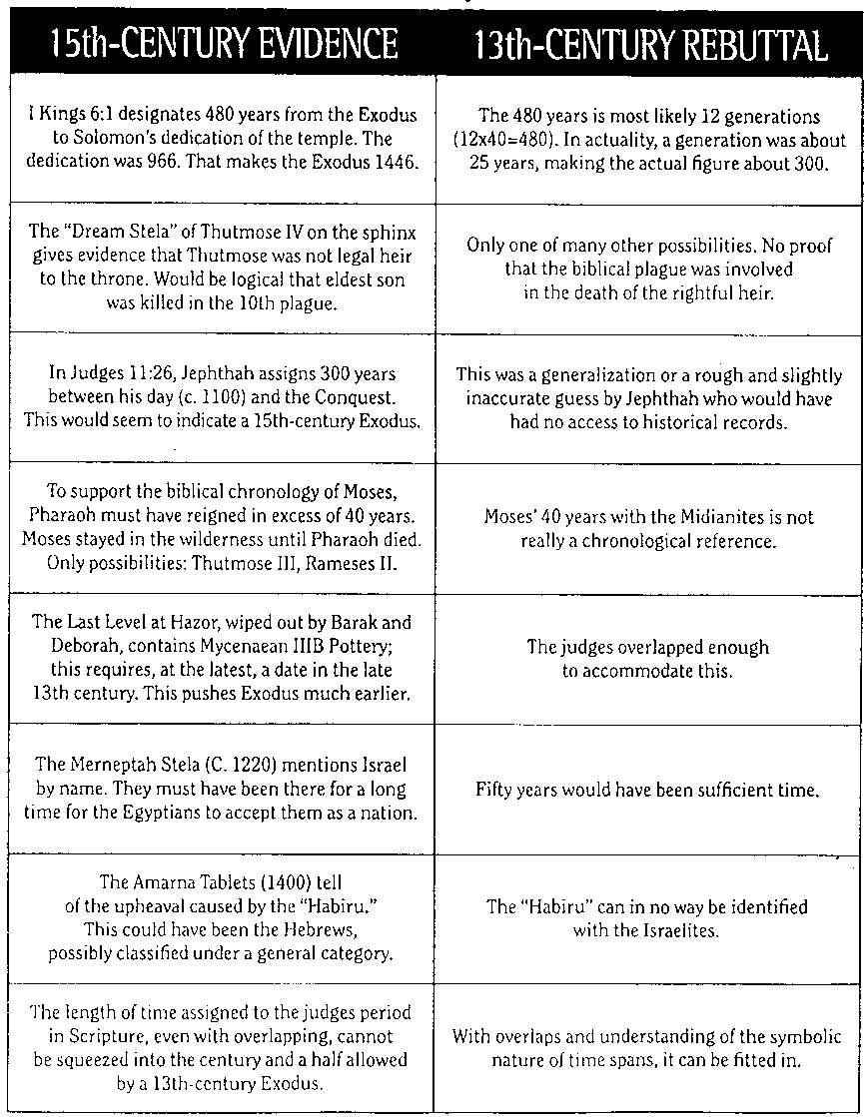
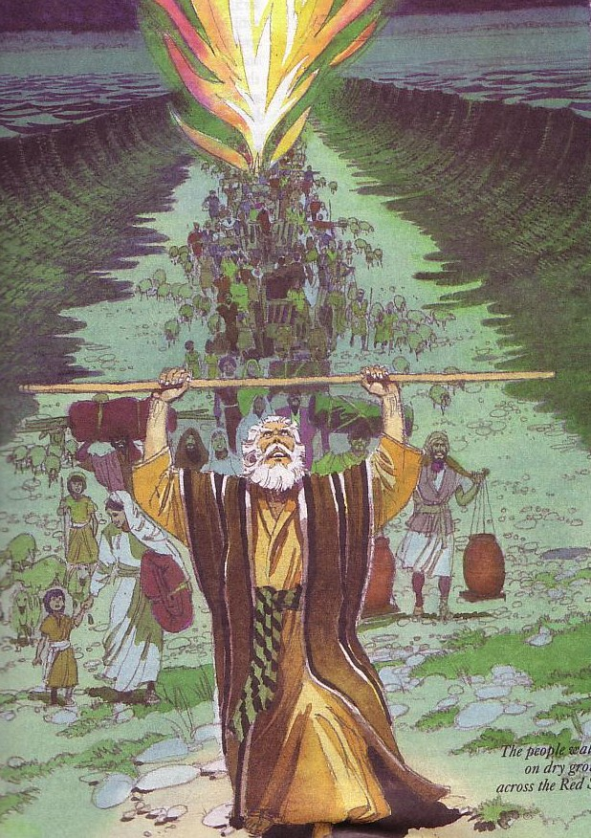
出埃及 日期 John H. Walton, Chronological and Background Charts of the OT, 2d ed., 102-3
70a

Slide 69
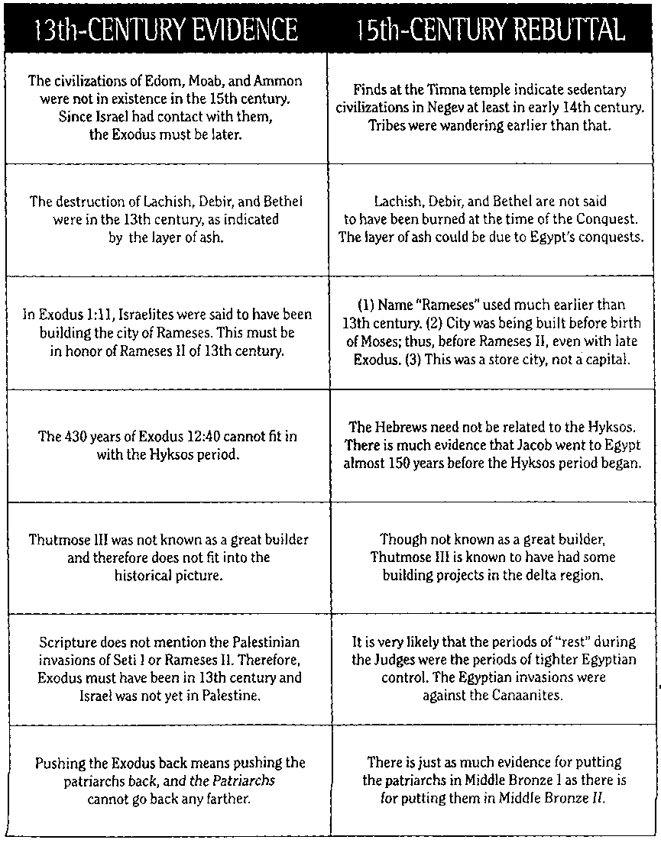
70b
110
出埃及 日期 John H. Walton, Chronological and Background Charts of the OT, 2d ed., 102-3

Slide 70
我们认为呢？
70h
迪斯尼的“埃及王子”的历史有错误！
我们支持早期出埃及理论。

Slide 71
从发现中得到的结论
70h
接受圣经的日期及参考的表面价值除非真的有内在的理由拒绝它们
圣经的历史及年代记的资料是正确及可靠

Slide 73
士师记之秘
70h
我们规定士师记的时代是由摩西时至到扫罗被立为王
480年 (从出埃及到所罗门圣殿；王上6:1)
- 40年 (扫罗的统治)
- 40年 (大卫的统治；王上2:11) = 400年
当我们把士师们及以色列的敌人统治的年时加起来，很明显的超过400年：510+年

Slide 74
我们如何安置士师们呢？
480 年
1446
360 年
966
410 年
荒野 40 年
大卫 40 年
扫罗 40 年
?
1700
1600
1500
1400
1300
1200
1100
1000
900

Slide 75
士师统治之年
65c
公元前1381年米所波大米开始统治
压迫
安宁
114
296
总计
总计
332
410
公元前1049年参孙去世

Slide 76
有可能性的答案
70i
士师们领导的期间包挂了以色列被敌人压迫之年。
几位士师们同时间领导。

Slide 77
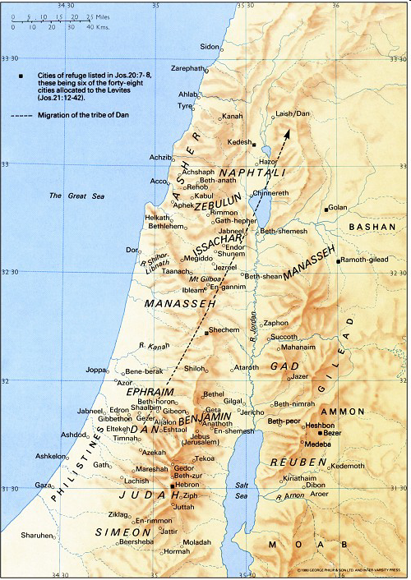
珊迦
New Bible Atlas
参孙
以伦
睚珥
巴拉
基甸
耶弗他
陀拉
亚比米勒
以笏
底波拉
以比赞
俄陀聂
押顿
The Moody Atlas of Bible Lands, map 34

Slide 78
我们认为呢？
70i
圣经很明显记载士师的时期是400年
切地查经透露一些相叠。例如在40年的非利斯坦压迫期间里，耶弗他，参孙，以利及撒母耳都列于当中

Slide 79
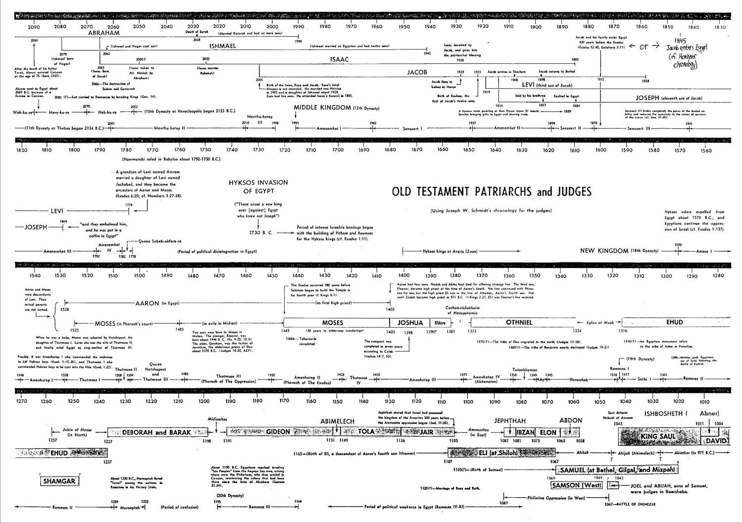
旧约先祖及士师们
65b
注意相叠！

Slide 80
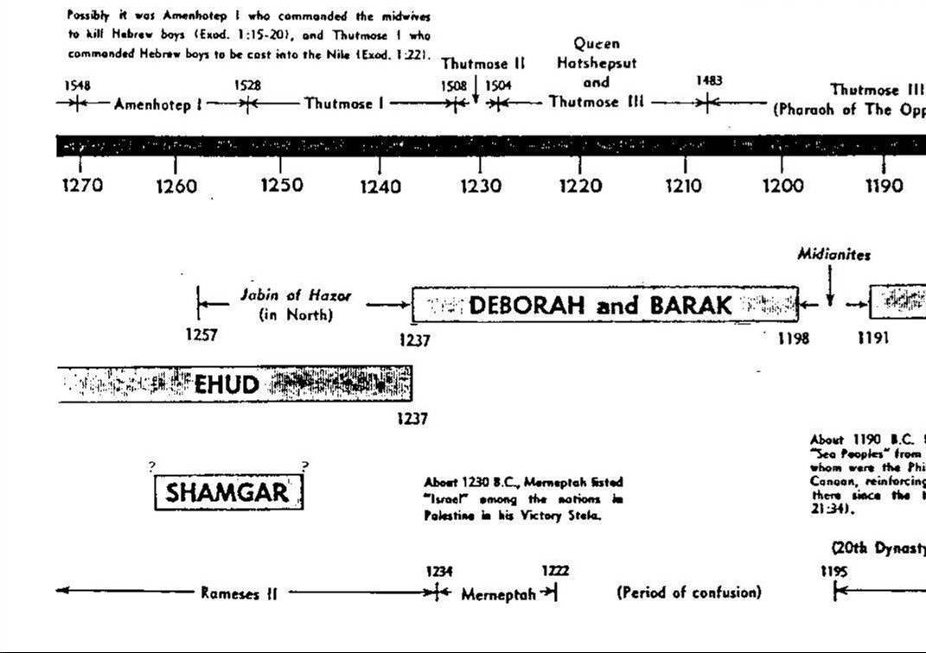
旧约先祖及士师们
65b
注意相叠！

Slide 81
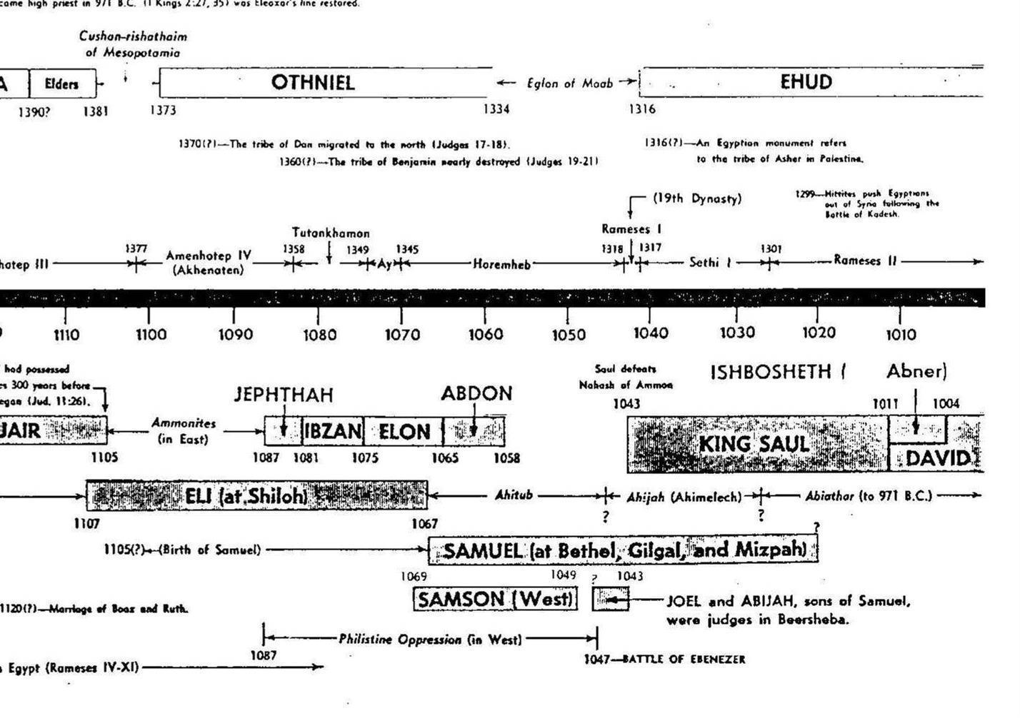
旧约先祖及士师们
65b
注意相叠！

Slide 82
从发现中得到的结论
70i
圣经没有足够的纪录说明每个士师统治的期间有多少年
不是每次都有提到那一年以色列被敌人征服
不过，圣经的历史记载还是很准确

Slide 83
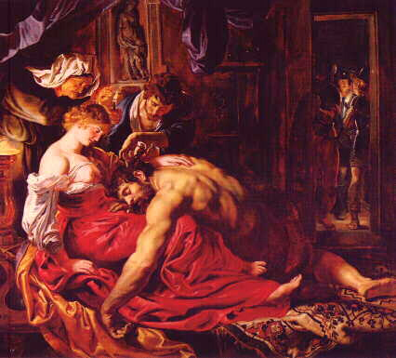
参孙的故事
他的弱点是什么？
她？
头发？
心？
“参孙…
一个有女人为弱点的男人”
-查尔斯 (Chuck Swindoll)

Slide 85
列王之谜
70i
以色列及犹大在固定的时期里，总统治年有所不一样
若年代记是根据统治的期间来计算，那么年代序排列一定有不合(反过来也一样)
旧约年代记和古近东似乎有不合
为何那么重要？
这是有关圣经历史的可靠性及传达的准确性

Slide 86
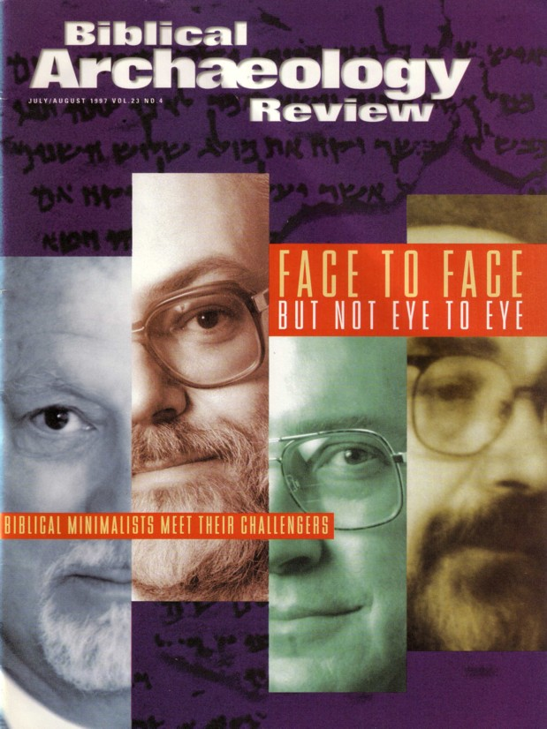
以色列的列王年表必要吗？
“圣经简约家”(Biblical Minimalists) 在七/八月份的圣经考古考察(Biblical Archeology Review) 怀疑大卫及所罗门到底有没有存在

Slide 87
犹大列王作王年期
65c
罗波安 17
亚比雅 3
亚撒 41
约沙法 25
约兰 8
亚哈谢 1
亚她利雅 6
约阿施 40
亚玛谢 29
亚撒利雅 (乌西雅) 52
约坦 18
亚哈斯 19
希西家 29
玛拿西 55
亚们 2
约西亚 31
约哈斯 3个月
约雅敬 11
约雅斤 3个月
西底家 11
总计 398
罗波安开始 公元前931年
西底家结束 公元前586年
总年 345年
为何有差别？
我们如何解释？

Slide 88
不一致的理由建议
70i
圣经历史家使用不准确的系统
不小心传达错误的资料
多数是图表及人造的年表
有意扭曲经文来掩盖一些实事

Slide 89
建议的答案
70i
谝辑更改年代记的资料(公元前三世纪的七十士译本)
没有王统治时的政治混乱也计算在内
忽视马所拉文本的资料，对照古近东(ANE)的历史来断定日期
发现原本的确定日期的方法

Slide 90
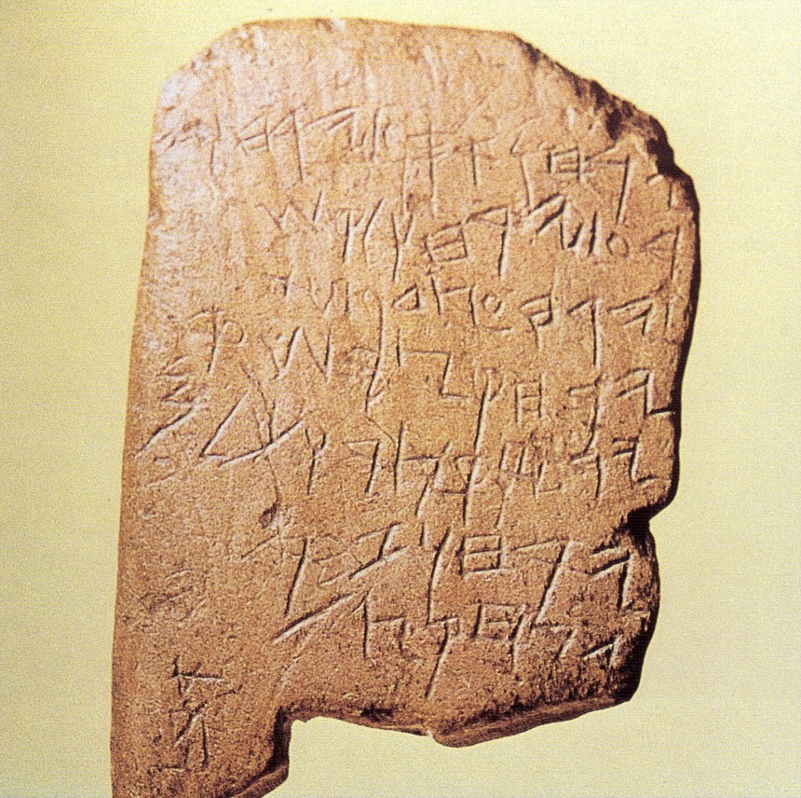
基色(Gezer) 历法
以禄/提市黎
布勒/基斯流
提别/细罢特
亚达
亚笔
西弗
西弯/搭摸斯
阿布
收割葡萄及橄榄月；
撒种月；
春季牧草月（晚期撒种）；
收割亚麻月；
收割大麦月；
收割/结算小麦月；
修枝月（收割葡萄）；
夏季水果月（收割水果）；
十世纪希伯来学校平板
Notes:
This limestone tablet found by archaeologists in 1908 has seven lines of archaic script. It was revealed to be in Old Phoenician script used in 1000 BC (time of Solomon). It contains the annual farming cycle with the plural (“months”) designating two months. The fact that it has erasures shows that it is a schoolboy’s exercise tablet where he wrote this poem which may have been a popular memory device similar to “Thirty days has September…” This may be the oldest Hebrew inscription we have today.

Slide 91
基色(Gezer) 历法
八至九月
十至十一月
十二至一月
二月
三月
四月
五至六月
七月
收割葡萄及橄榄月；
撒种月；
春季牧草月（晚期撒种）；
收割亚麻月；
收割大麦月；
收割/结算小麦月；
修枝月（收割葡萄）；
夏季水果月（收割水果）；
十世纪希伯来学校平板
Notes:
This limestone tablet found by archaeologists in 1908 has seven lines of archaic script. It was revealed to be in Old Phoenician script used in 1000 BC (time of Solomon). It contains the annual farming cycle with the plural (“months”) designating two months. The fact that it has erasures shows that it is a schoolboy’s exercise tablet where he wrote this poem which may have been a popular memory device similar to “Thirty days has September…” This may be the oldest Hebrew inscription we have today. Image: Wilson, The Stones Still Shout, 89; Text: Arnold, 171

Slide 92
犹太人的年历
180
平事历
宗教历
阳历

Slide 93
以色列 的日历
出埃及夜:
耶和华在埃及地告诉摩西和亚伦说：
² “你们要以本月为正月，为一年的第一个月。 (出. 12:1-2)
180,
290
3-4月
1 尼散月
2 以珥月
3 西湾月
4 搭模斯月
5 埃波月
6 以禄月
7 提斯利月
8 马西班月
9 基斯流月
10 提别月
11 细罢特月
12 亚达月
宗教日历由
尼散月开始
社会日历由
提市黎月开始
9-10月

Slide 94
以色列 的日历
他们用哪一个系统来定国王的统治?
以色列由尼散月
开始及没有算增加年
180,
290
3-4月
1 尼散月
2 以珥月
3 西湾月
4 搭模斯月
5 埃波月
6 以禄月
7 提斯利月
8 马西班月
9 基斯流月
10 提别月
11 细罢特月
12 亚达月
他们有算增加的年吗?
宗教日历由
尼散月开始
两个关键:
社会日历由
提市黎月开始
犹大由提市黎月
及增加年开始
若国王在此
开始统治？
9-10月

Slide 95
费毅乐(Thiele)的答案
70j
犹大及以色列用不同的确定日期的方法
犹大 | 以色列
增加年系统，由提市黎月开始(931-848) | 没有增加年系统，由尼散月开始(931-848)
与以色列的联盟及异族结婚的时期 没有增加年系统，由犹大的提市黎月及以色列的尼散月开始(848-796)
增加年系统，由犹大的提市黎月及以色列的尼散月开始(796-586)

Slide 96
费毅乐(Thiele)的答案
70j
以色列及犹大有摄政统治
以色列的两个支配竞争情况
一些王下17及18的对照，以原本的统治模式加入了一个迟到的和平

Slide 97
旧约列王及先知的图表
65d

Slide 98
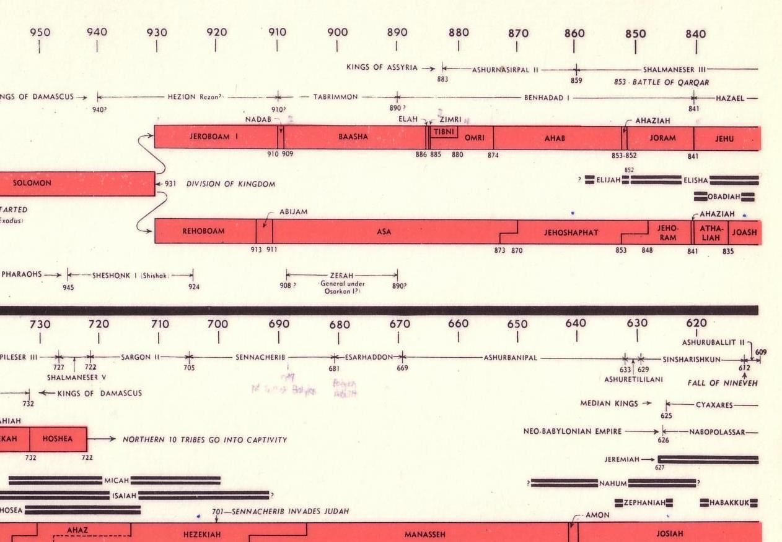
旧约列王及先知的图表
65d
对敌的国王
摄政统治

Slide 99
我们认为呢？
70j
合理的前提: 接受圣经的资料是有历史性及准确
合理的方法: 不要以任何的日期开始然后逐渐地把找出来的日期与古近东的日期对比
可靠的答案: 圣经与古近东历史一致的统治排列

Slide 100
从发现中得到的结论
70j
抄写员在事件纪录上被视为有历史及年代准确性
非常准确地传达圣经
我们的信心有理由及准确的基础

Slide 101
旧业年表
70m

Slide 102
我们的结论
70j
我们的神是一位在历史里动工的神及一代一代地处理我们
我们拥有个珍贵的继承因为凡以信心与神同行的人都属于这属灵血统
圣经在历史上是可靠的
圣经在传达上有很高的准确性
我们有理由及坚固根基相信神的话语是绝对没有错误

Slide 103
我们如何应用这些？
70j
我们应当每次设想圣经的资料是事实及准确除非圣经里面有一些冲突的证据
我们可以纪录我们私人的属灵时表
当我们回顾我们生命中的日期及事件，让我们思考这些的事件与其他人有什么关系。让我们知道，明白及欣赏神在我们本身的历史中的目的及计划

Slide 104
文献目录
70l
Arnold, Bill T. and Beyer, Bryan E. Encountering the Old Testament; A Christian Survey. Grand Rapids:
Bright, John. A History of Israel. Philadelphia: Westminster Press, 1981.
Merrill, Eugene H. An Historical Survey of the Old Testament. Grand Rapids, MI.: Baker Book House, 1991.
________. Kingdom of Priests. Grand Rapids, MI.: Baker Book House, 1987.
Pfeiffer, Charles F. Old Testament History. Washington: Canon Press, 1973.
Thiele, Edwin R. The Mysterious Numbers of the Hebrew Kings. Grand Rapids, MI.: Zondervan, 1983.
Walton, John H. Chronological Charts of the Old Testament. Grand Rapids, MI.: Zondervan, 1981.

Slide 105
一些有用的网站
70l
http://www.biblicalhorizons.com/biblicalhorizons/ch/
一些有趣的福音派文章关于年代学
http://www.bibarch.com
上等的福音派有关圣经的考古学网站
http://www.biblicalstudies.org.uk/chronology.html
链接很多有声誉及可靠的资料

Slide 106
为何年代学如此重要？
背景(时间及次序)
它表明时间发生时的社会，政治及经济背景
它告诉我们一些事件在一个国家历史里什么时候发生而这事件与其他人又有什么关系
它显出这些事件与邻国所发生的事件的关系
它帮助我们在历史上明白及翻译一些的事件

Slide 107
旧约全书背景链接地址 BibleStudyDownloads.org
免费获得该讲解!
圣经学习下载
Notes:
The explanation for free!
OT Backgrounds link address

Slide 108
Black

